Slide 1
OLAP-системи і візуальний аналіз даних
Тема 7.

Slide 2
Online Analytical Processing (OLAP)

Slide 3

Online Analytical Processing (OLAP)
OLAP розшифровується як Online Analytical Processing (OLAP). Це інноваційна технологія, яка використовується для організації великих бізнес-баз даних і підтримки бізнес-аналітики.
Бази даних OLAP розділені на один або кілька кубів, і кожен куб організований і розроблений адміністратором куба, щоб відповідати способу простого відновлення та аналізу даних, щоб було менш вимогливо формувати та використовувати звіти PivotTable і PivotChart.
Notes:
Онлайнова аналітична обробка (OLAP) – це технологія, яка використовується для впорядкування великих бізнес-баз даних і підтримки бізнес-аналітики. Бази даних OLAP розділено на один або кілька кубів, і кожен куб упорядковано та розроблено адміністратором куба відповідно до способу отримання та аналізу даних, щоб спростити створення та використання необхідних звітів зведених таблиць і зведених діаграм.

Slide 4
OLAP і бізнес-аналітика допомагають відповісти на такі типи запитань
Як загальний обсяг продажу всіх продуктів за 2007 рік відрізняється від загального обсягу продажів за 2006 рік?
Як наша рентабельність на сьогоднішній день порівнюється з аналогічним періодом часу протягом останніх п'яти років?
Скільки грошей клієнти у віці старше 35 років витратили в минулому році, і як ця поведінка змінилася з плином часу?
Скільки продуктів було продано у двох конкретних країнах або регіонах цього місяця на відміну від того ж місяця минулого року?
Для кожної вікової групи клієнтів, який розподіл прибутковості (як відсоток маржі, так і загальний підсумок) за категоріями продуктів?
Знаходьте найпопулярніших і найменших продавців, дистриб'юторів, постачальників, клієнтів, партнерів або клієнтів.

Slide 5
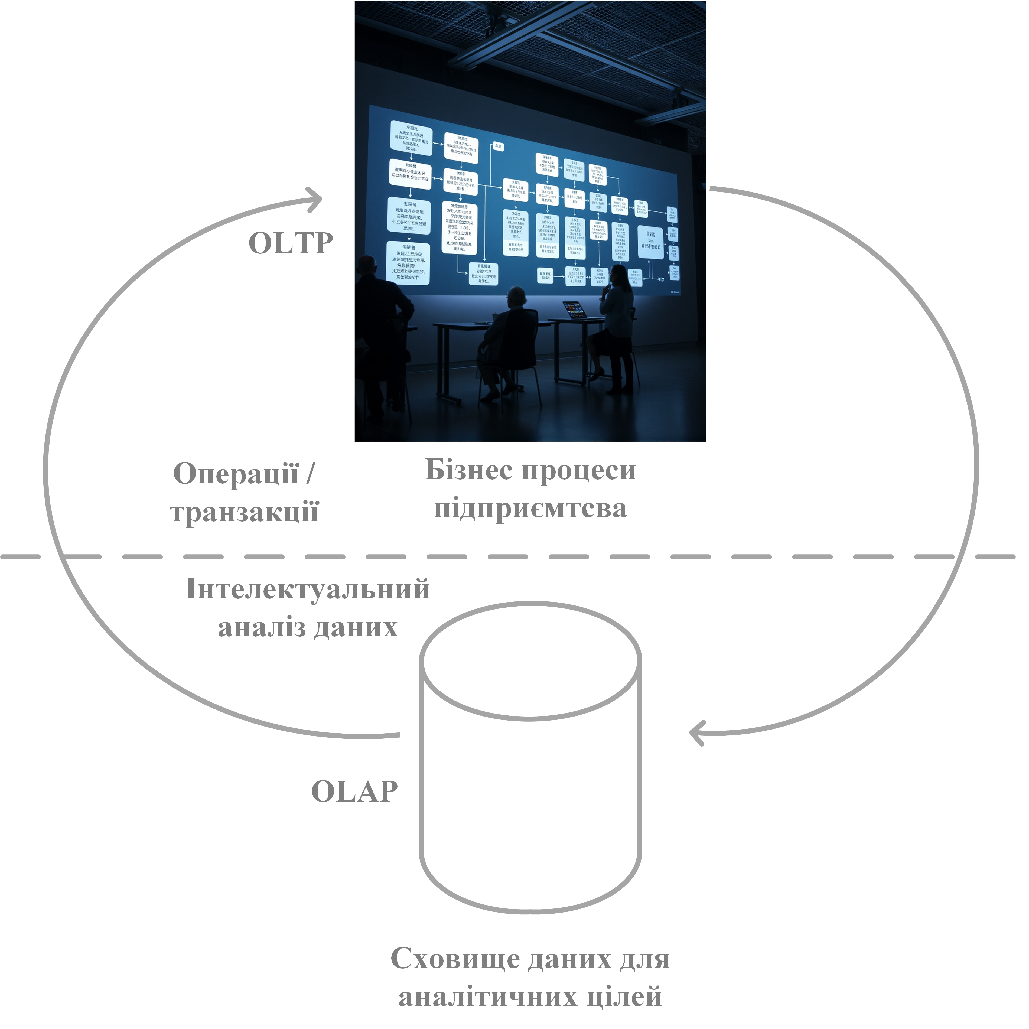
онлайнова аналітична обробка (OLAP)
Бази даних онлайнової аналітичної обробки (OLAP) полегшують запити бізнес-аналітики. OLAP – це технологія бази даних, оптимізована для запитів і звітування, а не для обробки транзакцій. Вихідні дані OLAP – це онлайнові бази даних транзакцій (OLTP), які зазвичай зберігаються на сховищах даних.
Дані OLAP отримуються з цих історичних даних і об'єднані в структури, які дозволяють складний аналіз. Дані OLAP також впорядковано ієрархічно та зберігаються в кубах замість таблиць.
Це складна технологія, яка використовує багатовимірні структури для швидкого доступу до даних для аналізу. Завдяки цій організації звіт зведеної таблиці або зведеної діаграми дає змогу відобразити загальні зведення, наприклад загальні обсяги збуту в усій країні або регіоні, а також відобразити відомості для сайтів, на яких обсяг збуту особливо сильний або слабкий.

Slide 6
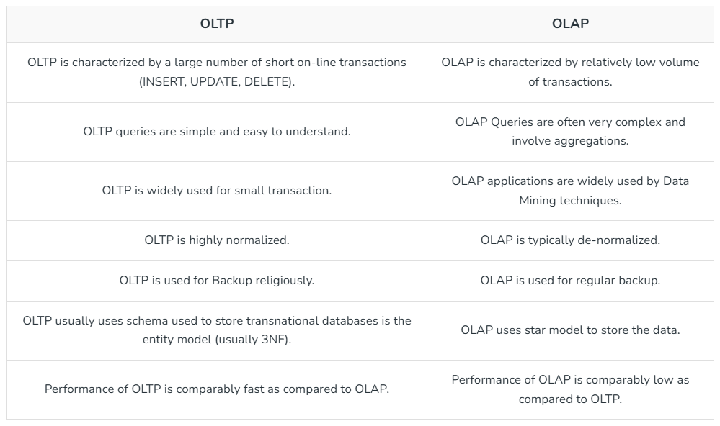
ключові відмінності між OLTP і OLAP

Slide 7
Концепція OLAP
Основою концепції OLAP є ідея віртуально багатовимірного OLAP-куба (гіперкуба). Осями (вимірами) OLAP-кубу є числові або короткі лінгвістичні дані про предметну область роботи. Приклади фрагментів даних із різних сфер діяльності: поштові адреси (країна, місто, район, поштовий індекс, вулиця), регіон планети, географічні координати; системний час виконання операції чи процесу; прізвища продавців, номер картки покупця з його ідентифікаційними даними, назви товарів, код товарів, ціни товарів, кількість товарів; лінгвістичні і числові ідентифікатори лікарів і хворих, назви і коди хвороб та їх груп; назви сільгосппродуктів; назва заявки на обслуговування, атрибути оператора, час прийняття і виконання заявки, атрибути виконавця; прізвища та коди працівників силових структур, прізвища порушників, назви і коди порушень та їх групи; назви зразків озброєння і воєнної техніки, їх груп; ін.
Головною причиною розробки OLAP стала невідповідність класичної реляційної моделі даних потребам аналітиків щодо швидкого (online) отримання відповідей на різноманітні евристичні аналітичні запити.
Реляційні БД зберігають сутності в окремих таблицях, які зазвичай добре нормалізовані - ця структура зручна для операційних БД (транзакційні системи, OLTP - Online Transaction Processing), але складні багатотабличні запити в ній виконуються відносно повільно.
Зручнішою моделлю для виконання запитів (але не для внесення змін) є просторова БД. OLAP робить миттєвий знімок реляційної БД і структурує її в просторову модель для запитів. Заявлений час обробки запитів в OLAP становить близько 0,1 % від аналогічних запитів до реляційної БД.
Notes:
Кількість таких числових і лінгвістичних видів даних (вимірів, осей) і їх градацій визначається аналітичними потребами, які можуть потребувати від 10 до 100 і більше даних (вимірів, осей). Загальноприйнята назва "багатовимірний куб" (OLAP-куб) є умовною, адже його осі даних мають різну довжину. Для аналізу утворюють OLAP-гіперкуби, які мають як мінімум кілька осей різної координатної довжини. У великих системах вхідні дані для OLAP можуть бути попередньо узагальненими у сховищі даних (Data Warehouse), адже дані у системах реєстрації транзакцій (OLTP-системах) безперервно змінюються, для прикладу, дані у системах реєстрації продажів товарів, квитків, ін.

Slide 8
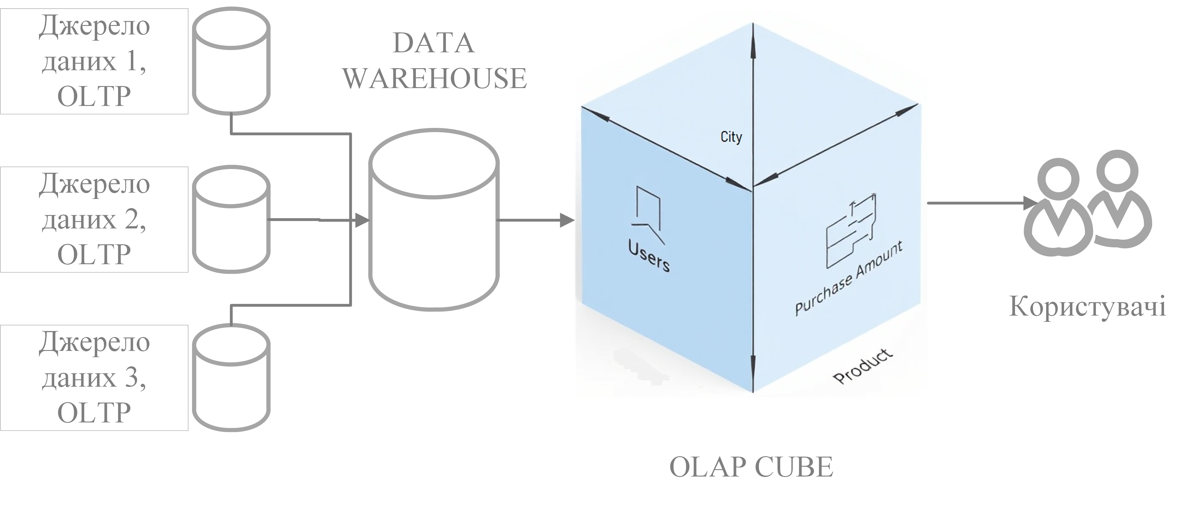
Побудова OLAP
У теперішній час OLAP-куб часто створюють за допомогою реляційних баз даних із застосуванням схем "зірка", а також "сніжинка". В центрі «зірки» знаходиться таблиця, яка містить ключові факти відповідно до їх назв у сховищі чи кіоску даних. До таблиці фактів приєднується необхідна кількість таблиць-вимірів, які є "променями зірки" у схемі бази даних ROLAP-моделі. Назви стовпчиків цих таблиць - це первинні дані, на основі яких можуть виконуватися базові OLAP-операції. Кількість можливих агрегацій визначається кількістю способів, якими первинні дані можуть бути ієрархічно відображені.
Наприклад, всі клієнти можуть бути згруповані за містами, або за регіонами (Захід, Схід, Північ і т. д.), Таким чином, для прикладу, 50 міст, 8 регіонів і 2 країни можуть скласти 3 рівні ієрархії з 60 членами - якщо за основу часткової OLAP-ієрархії взяти географічні частини країни.
Першим продуктом, що виконував OLAP-запити, був Express (компанія IRI). Інші добре відомі OLAP-продукти включають Microsoft Analysis Services (що раніше називалися OLAP Services, частина Microsoft SQL Server), DB2 OLAP erver від IBM (фактично, EssBase з доповненнями від IBM), продукти MicroStrategy і інших виробників.
Також відомі: Oracle OLAP Option, Oracle/Hyperion EssBase, Cognos PowerPlay, SAP BW, BusinessObjects, Microstrategy.

Slide 9
Типи OLAP
багатовимірна OLAP (Multidimensional OLAP), MOLAP;
реляційна OLAP (Relational OLAP), ROLAP;
гібридна OLAP (Hybrid OLAP), HOLAP.
Кожен тип зберігання має певні переваги, хоча є розбіжності в їх оцінці у різних виробників. MOLAP краще всього підходить для невеликих наборів даних, він швидко розраховує агрегати і дає відповіді, але при цьому генеруються величезні обсяги даних.
ROLAP оцінюється як більш масштабоване рішення, яке до того ж використовує найменший можливий простір. При цьому швидкість обробки значно знижується. HOLAP знаходиться між цими двома підходами, він досить добре масштабується і швидко обробляється. Архітектура R-ROLAP дозволяє проводити багатовимірний аналіз OLTP-даних в режимі реального часу.
MOLAP це класична форма OLAP, так що її часто називають просто OLAP. Вона використовує підсумовуючу БД, спеціальний варіант процесора просторових БД і створює необхідну просторову схему даних зі збереженням як базових даних, так і агрегатів. ROLAP працює безпосередньо з реляційним сховищем, факти і таблиці з вимірюваннями зберігаються в реляційних таблицях, і для зберігання агрегатів створюються додаткові реляційні таблиці. HOLAP використовує реляційні таблиці для зберігання базових даних і багатовимірні таблиці для агрегатів. Особливим випадком ROLAP є ROLAP реального часу (Real-time ROLAP, або R-ROLAP). На відміну від ROLAP, в R-ROLAP для зберігання агрегатів не створюються додаткові реляційні таблиці, а агрегати розраховуються у момент запиту. При цьому багатовимірний запит до OLAP-системи автоматично перетвориться в SQL-запит до реляційних даних.

Slide 10
Словник OLAP

Slide 11
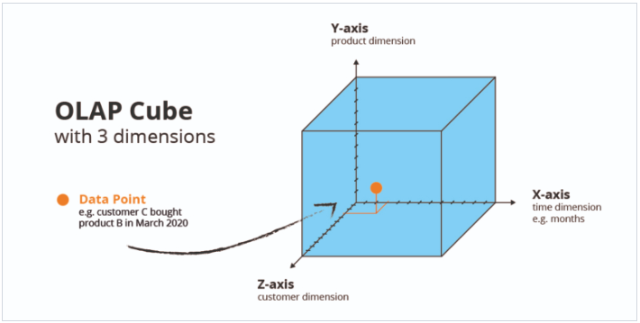
Куб
Структура даних, яка об'єднує показники за рівнями та ієрархіями кожного виміру, який потрібно проаналізувати. Куби об'єднують кілька вимірів, наприклад час, географію та лінії продуктів, із зведеними даними, такими як показники збуту або запасів.
Кубики не є «кубами» в строго математичному сенсі, тому що вони не обов'язково мають рівні сторони. Однак вони є влучною метафорою для складної концепції.
Notes:
Бази даних OLAP містять два основні типи даних: міри – числові дані, кількість і середні значення, які використовуються для прийняття обґрунтованих бізнес-рішень, і виміри, які використовуються для впорядкування цих заходів. Бази даних OLAP допомагають упорядковувати дані за багатьма рівнями деталізації, використовуючи ті самі категорії, з якими ви знайомі для аналізу даних.

Slide 12
Міра та член
Член - елемент в ієрархії, що представляє один або кілька екземплярів даних. Учасник може бути унікальним або неунікальний. Наприклад, 2007 і 2008 рік представляють унікальні елементи на рівні року виміру часу, тоді як січень представляє неунікальних учасників на рівні місяця, оскільки в вимірі часу може бути більше одного січня, якщо вона містить дані більше одного року.
Міра - набір значень у кубі на основі стовпця в таблиці фактів куба, які зазвичай є числовими значеннями. Міри – це центральні значення в кубі, які попередньооброблюються, агрегуються та аналізуються. До типових прикладів належать продажі, прибуток, доходи та витрати.

Slide 13
Вимір та Обчислюваний елемент
Обчислюваний елемент - елемент виміру, значення якого обчислюється під час виконання за допомогою виразу.
Обчислювані значення елементів можуть походити зі значень інших учасників. Наприклад, обчислюваний елемент "Прибуток" можна визначити, віднявши значення елемента "Витрати" від значення елемента "Продажі".
Вимір - набір однієї або кількох організованих ієрархій рівнів у кубі, яку користувач розуміє та використовує як основу для аналізу даних.
Наприклад, географічний вимір може містити рівні для країни або регіону, області або провінції та міста. Або вимір часу може містити ієрархію з рівнями для року, кварталу, місяця та дня.
У звіті зведеної таблиці або зведеної діаграми кожна ієрархія стає набором полів, які можна розгортати та згортати, щоб відображати нижчі або вищі рівні.

Slide 14
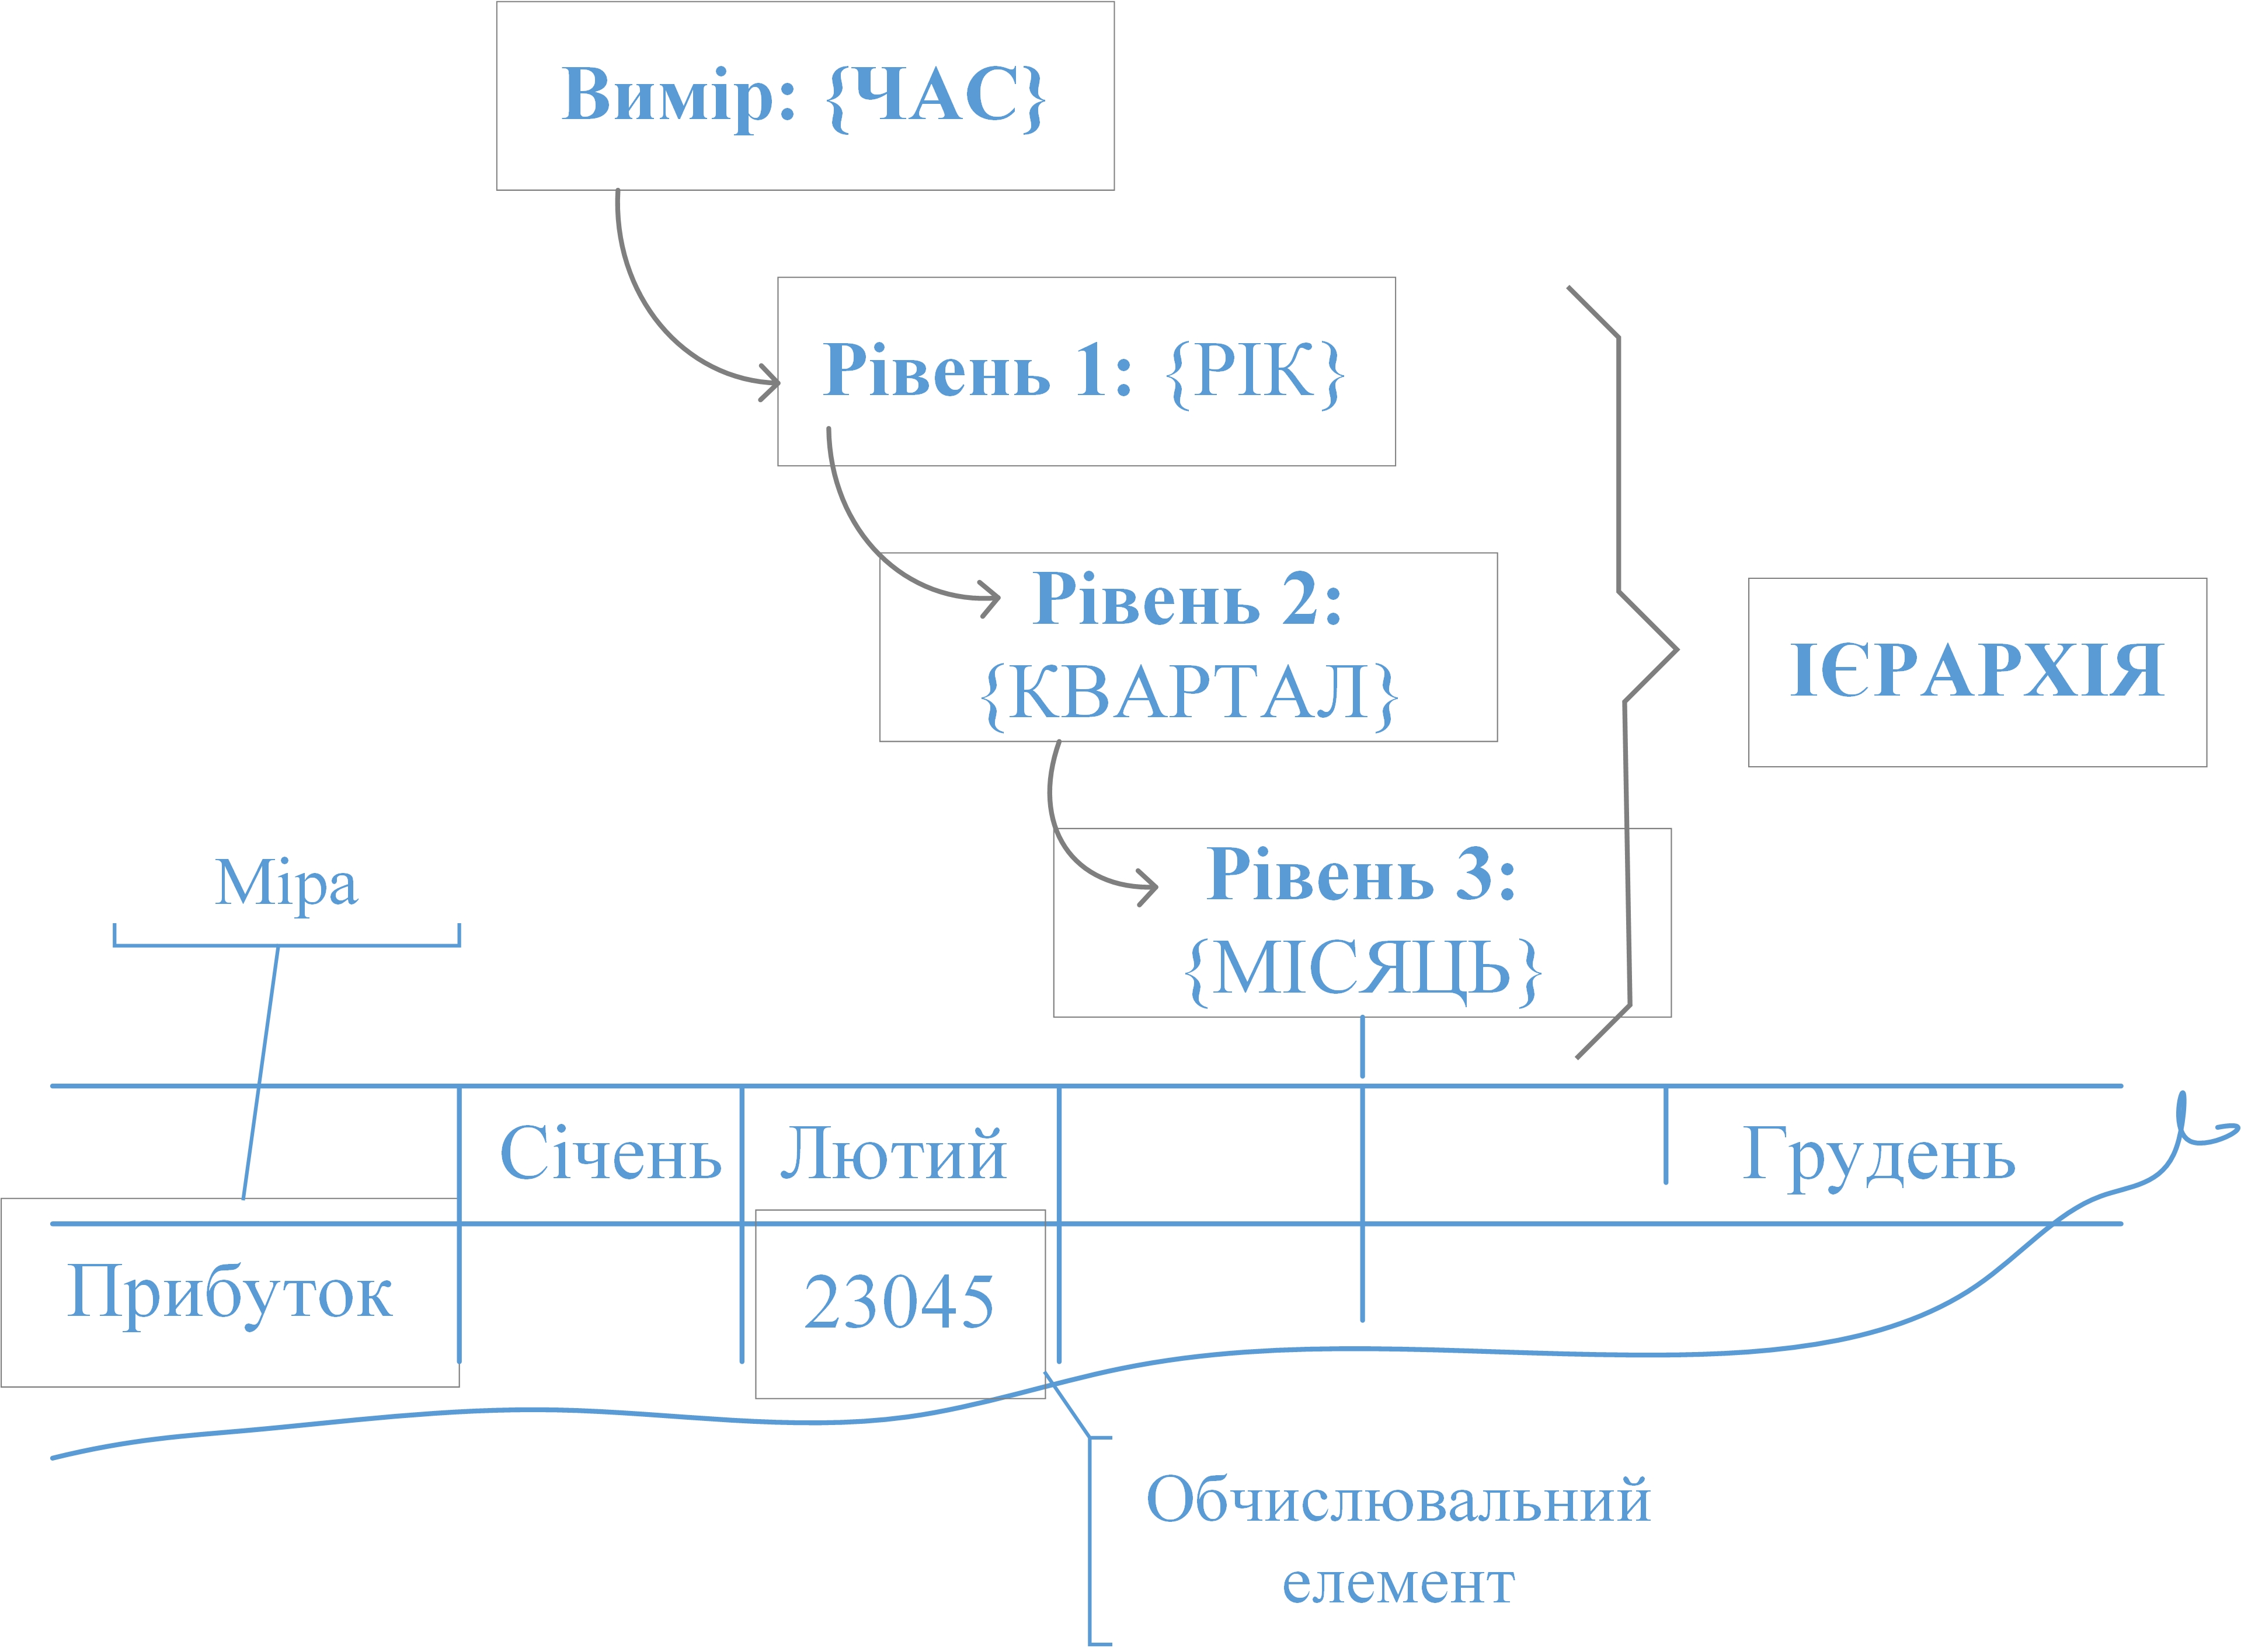
Ієрархія та рівень
Ієрархія - логічна структура дерева, яка упорядковує елементи виміру так, що кожен член має одного батьківського члена і нуль або більше дочірніх членів. Дитина входить до наступного нижчого рівня ієрархії, безпосередньо пов'язаної з поточним учасником.
Наприклад, в ієрархії часу, яка містить рівні "Квартал", "Місяць" і "День", "Січень" – дочірній елемент "Квартал1". Один із батьків – це учасник наступного вищого рівня в ієрархії, безпосередньо пов'язаній із поточним учасником.
Зазвичай батьківське значення – це об'єднання значень усіх його дочірніх елементів. Наприклад, в ієрархії часу, яка містить рівні "Квартал", "Місяць" і "День", "Квартал1" – це батьківський елемент січня.
Рівень в ієрархії дані можна впорядкувати на нижчий і вищий рівні деталізації, наприклад рівень "Рік", "Квартал", "Місяць" і "День" в ієрархії часу.

Slide 15
Операції в olap

Slide 16
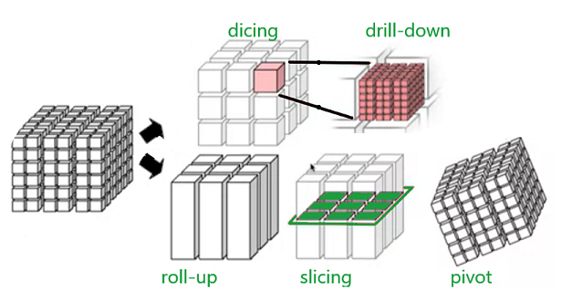
Data cube operations:
Операції куба даних використовуються для маніпулювання даними для задоволення потреб користувачів.
Ці операції допомагають вибрати певні дані для аналізу. Нижче наведено в основному 5 операцій:

Slide 17
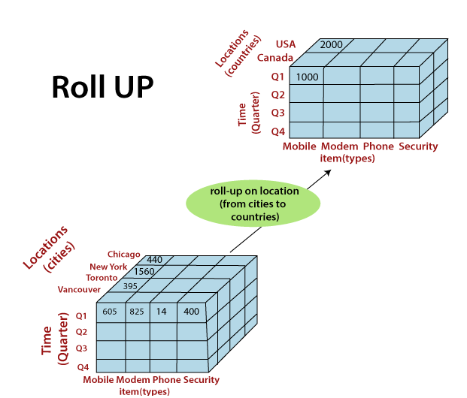
згортання (Roll-up)
Згортання (Roll-up): операція та агрегування певних подібних атрибутів даних, що мають однаковий розмір.
Наприклад, якщо куб даних відображає щоденний дохід клієнта, ми можемо використати операцію згортання, щоб знайти місячний дохід його зарплати.

Slide 18
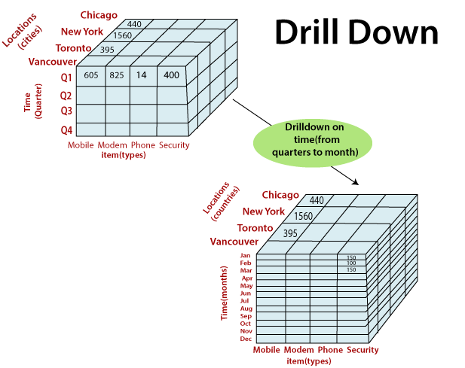
Деталізація (Drill-down)
Деталізація (Drill-down): ця операція є зворотною до операції згортання. Це дозволяє нам взяти певну інформацію, а потім розділити її для більш глибоко аналізу та деталізації. Операція збільшує кількість деталей.
Наприклад, якщо Індія є атрибутом стовпця країни, і ми хочемо побачити села в Індії, тоді операція деталізації розбиває Індію на штати, райони, селища, міста, села, а потім відображає необхідну інформацію.

Slide 19
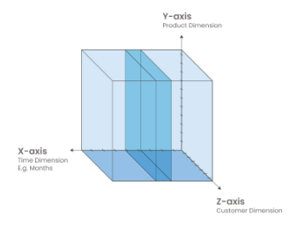
Нарізка (Slicing):
Нарізка (Slicing): ця операція фільтрує непотрібні частини. Припустимо, що в певному вимірі користувачеві для аналізу потрібно не все, а певний атрибут.
Наприклад, country=”Ukraine”, відображатиметься лише інформація про Україну (детально) та інші країни зі списку країн (укрупнено).

Slide 20
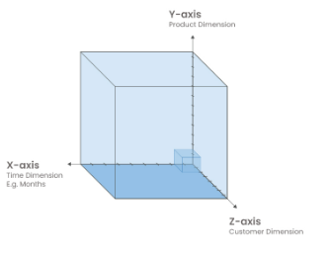
Нарізання кубиками (Dicing)
Нарізання кубиками (Dicing): ця операція виконує багатовимірне нарізання (slicing), яке не тільки вирізає лише один вимір, але також може переходити до іншого виміру та вирізати певний його діапазон.
В результаті він виглядає більше як підкуб із цілого куба (як показано на малюнку). Наприклад, користувач хоче побачити клієнтів та їх покупки за перший квартал.

Slide 21
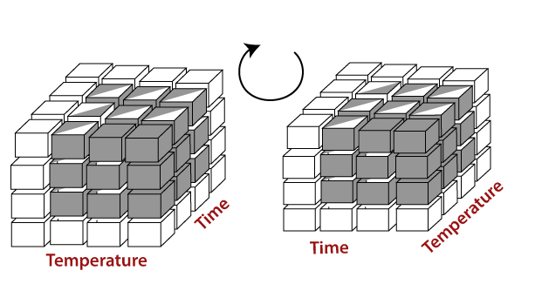
Поворот (Pivot):
Поворот (Pivot): ця операція дуже важлива з точки зору огляду даних. Вона в основному перетворює (просторово) куб даних під час перегляду. Це не змінює дані в кубі даних.
Наприклад, якщо користувач порівнює рік із галуззю, використовуючи операцію зведення, користувач може змінити точку огляду та тепер порівняти галузь із типом елемента.

Slide 22
Сервери OLAP

Slide 23
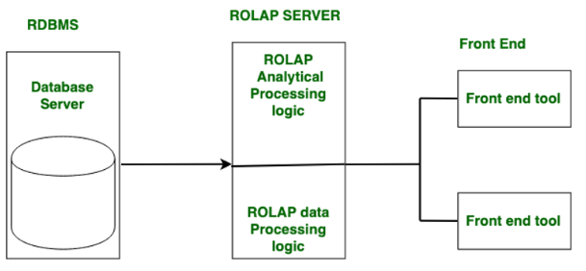
Relational OLAP (ROLAP)
Реляційна онлайн аналітична обробка (ROLAP) в основному використовується для даних, що зберігаються в реляційній базі даних, де як базові дані, так і таблиці вимірювань зберігаються як реляційні таблиці.
Сервери ROLAP використовуються для подолання розриву між реляційним внутрішнім сервером і зовнішніми інструментами клієнта. Сервери ROLAP зберігають і керують даними сховищ за допомогою RDBMS, а проміжне програмне забезпечення OLAP заповнює прогалини.
Обмеження:
Функціональність SQL обмежена.
Важко підтримувати зведені таблиці в актуальному стані.

Slide 24
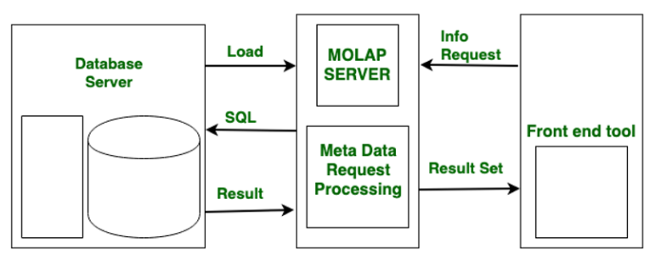
Multidimensional OLAP (MOLAP)
Багатовимірна онлайнова аналітична обробка (MOLAP) підтримує багатовимірні представлення даних за допомогою механізмів багатовимірного зберігання на основі масивів. Використання сховища в багатовимірних сховищах даних може бути неінтенсивним, якщо набір даних розріджений.
MOLAP зберігає дані на дисках у формі спеціалізованої структури багатовимірного масиву. Метод використовується для OLAP, базується на можливості довільного доступу до масивів.
Екземпляри розмірності визначають елементи масиву, а дані або виміряні значення, пов’язані з кожною клітинкою, зазвичай зберігаються у відповідному елементі масиву.
Багатовимірний масив зазвичай зберігається в MOLAP у лінійному розподілі на основі вкладеного обходу осей у певному попередньо визначеному порядку.
Обмеження:
Важко змінити розміри без повторного агрегування.
Оскільки всі обчислення виконуються під час створення куба, великий обсяг даних не може зберігатися в самому кубі.

Slide 25
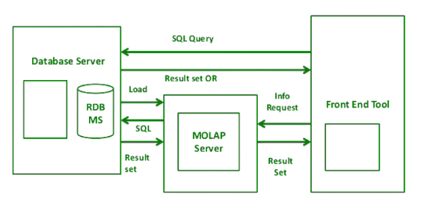
Hybrid OLAP (HOLAP)
ROLAP і MOLAP об’єднані в гібридну он-лайн аналітичну обробку (HOLAP). HOLAP пропонує більшу масштабованість, ніж ROLAP, і швидші обчислення, ніж MOLAP. HOLAP є гібридом ROLAP і MOLAP.
Сервери HOLAP здатні зберігати великі обсяги детальних даних. З одного боку, HOLAP виграє від більшої масштабованості ROLAP. HOLAP, з іншого боку, використовує технологію куба для швидшої роботи та інформації у вигляді підсумків.
Оскільки детальні дані зберігаються в реляційній базі даних, куби менші за MOLAP.
Обмеження:
Оскільки він підтримує сервери MOLAP і ROLAP, архітектура HOLAP надзвичайно складна.
Існує більша ймовірність збігу, особливо в їхніх функціях.

Slide 26
Advantages and Disadvantages of data cubes

Slide 27
Advantages of data cubes:
Багатовимірний аналіз. Куби даних забезпечують багатовимірний аналіз бізнес-даних, дозволяючи користувачам переглядати дані з різних точок зору та з різними рівнями деталізації.
Інтерактивність: куби даних забезпечують інтерактивний доступ до великих обсягів даних, дозволяючи користувачам легко переміщатися та маніпулювати даними для підтримки свого аналізу.
Швидкість і ефективність: куби даних оптимізовано для аналізу OLAP, що забезпечує швидке й ефективне надсилання запитів і агрегацію даних.
Агрегація даних: куби даних підтримують складні обчислення та агрегацію даних, що дозволяє користувачам швидко та легко узагальнювати великі обсяги даних.
Покращене прийняття рішень: куби даних забезпечують чітке та повне уявлення про бізнес-дані, уможливлюючи покращене прийняття рішень і бізнес-аналітику.
Доступність. Доступ до кубів даних можна отримати з різних пристроїв і платформ, що полегшує користувачам доступ до бізнес-даних і їх аналіз будь-де.
Допомагає надати узагальнений вигляд даних.
Куби даних зберігають великі дані простим способом.
Робота куба даних забезпечує швидкий і кращий аналіз та покращення продуктивності даних.

Slide 28
Недоліки куба даних
Складність: системи OLAP можуть бути складними для налаштування та обслуговування, що потребує спеціалізованих технічних знань.
Обмеження розміру даних: системи OLAP можуть мати проблеми з дуже великими наборами даних і можуть вимагати значного агрегування або підсумовування даних.
Проблеми з продуктивністю: системи OLAP можуть працювати повільно під час роботи з великими обсягами даних, особливо під час виконання складних запитів або обчислень.
Цілісність даних: неузгоджені визначення даних і проблеми з якістю даних можуть вплинути на точність аналізу OLAP.
Вартість: технологія OLAP може бути дорогою, особливо для рішень корпоративного рівня, через потребу в спеціалізованому апаратному та програмному забезпеченні.
Негнучкість: системи OLAP можуть нелегко пристосуватися до мінливих бізнес-потреб і можуть вимагати значних зусиль для модифікації або розширення.

